Slide 1
Project Roulette
팀 이름 : 10팀
팀원 : 하승원, 박영진, 민경진, 최명서, 서창수, 최호근

Slide 2
게임 기본 정보 요약
장르/플랫폼/타겟 플레이어 등
장르: 전략, 데스매치
플랫폼: PC
타겟 플레이어: 스릴/위험, 운빨게임, 파티/사교형, 블러핑/허세 선호 플레이어

Slide 3
게임의 목표
상대의 ‘체력’을 0으로 만들어 라운드/게임을 이기는 것- 확률 추정과 아이템으로 정보를 유리하게 만들어 위험을 관리하는 것

Slide 4
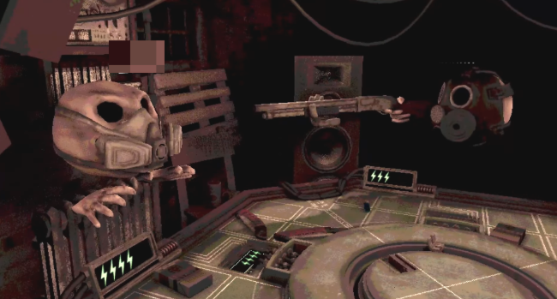
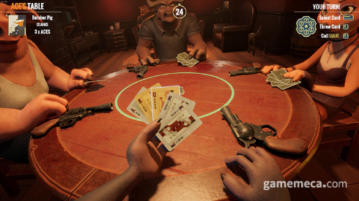
유사 게임 리서치 2~3개
기획하고자 하는 게임과 유사한 게임들 리서치
그래픽, 장르, 메커니즘 등 유사한 레퍼런스 게임을 정리
(벅샷 룰렛)
(라이어스 바)

Slide 5
유사 게임과의 차별성
리볼버 채택 (샷건 → 리볼버)
리볼버는 6칸의 실린더 메모리를 제공합니다. 한 발의 운에 맡기지 않고, 어떤 칸이 다음 발인지를 추적하며 스핀 선택으로 리스크/리턴 속선을 조절합니다. 결과적으로 우연이 아닌 계획 가능한 확률 게임을 구현합니다.
카드 기반 시스템 (아이템 → 카드)
소모형 아이템 대신 카드를 사용해 전투 전/중 전략 설계를 가능하게 합니다. 카드는 ‘다음 N칸 엿보기, 한 칸 시프트.확률 고정.발사 직전 인터럽트’ 처럼 정보 조작에 초점을 맞추며, 사용(Use)/버림(Burn) 모두 전술적 가치를 갖습니다

Slide 6
핵심 게임 플레이
핵심 플레이
보기:실린더(다음 발 가능성), 공개된 정보,상대 반응을 획 확인
고르기:스핀 방식 선택(풀/하프/노)-->정보 유지 VS 보상 결정
카드 쓰기: 엿보기/자리바꾸기/고정/가로채기로 확률과 턴 흐름 손보기
쏘기:나한테 쏠지,상대에게 쏠지 결정 후 발사
기록:결과를 간단히 마킹(확실/추측/모름) 하고 다음 턴 준비
핵심 메커니즘
실린더 기억:스핀하지 않으면 탄 배치와 다음 칸이 그대로여서,기억할수록 유리
스핀 3가지
풀 스핀:전부 섞임(정보 리셋/보상 )
하프 스핀: 일부만 섞임(정보 일부 유지)
노 스핀:그대로 진행(정보 유지/보상 )
카드 시스템
사용(Use) : 즉시 효과
버림(Burn) : 작은 이득(마킹/드로우 등)
가로채기(인터럽트) : 상대가 쏘기 직전에 끼어들기

Slide 7
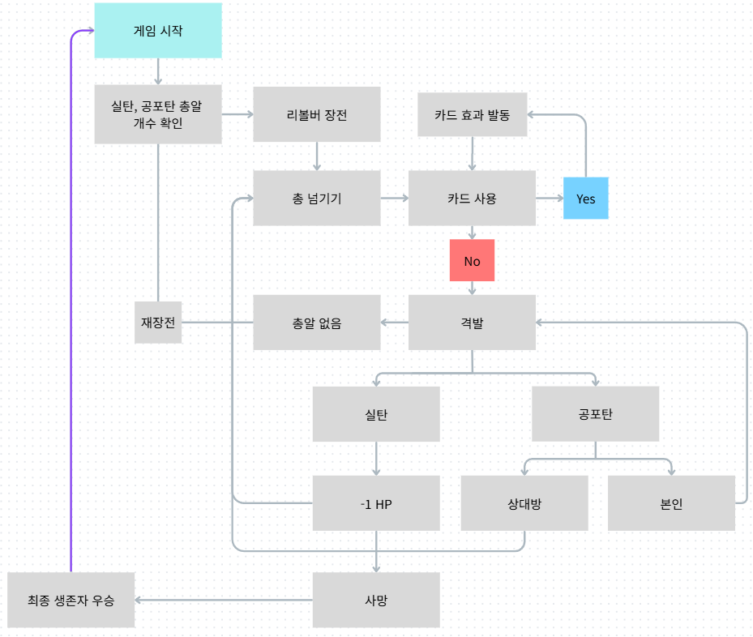
핵심 게임 플레이
플로우차트
https://www.canva.com/design/DAGzJMXqaK8/0MfhJWBXRh-6t3xFQKr7Jg/edit?utm_content=DAGzJMXqaK8&utm_campaign=designshare&utm_medium=link2&utm_source=sharebutton

Slide 8
게임의 재미 요소
1| 방아쇠를 당기기 전까지 결과를 알 수 없다는 불확실성이 긴장과 몰입을 만듦.
(방아쇠를 당기기 직전의 순간 긴장감)
2| 확률적으로 살아남을 수 있다는 희망과 죽을 수 있다는 두려움이 동시에 작용.
(살아남았을 때의 안도감)
3| 매 턴이 지날수록 발사될 가능성이 높아진다는 점에서 ‘운의 계산’을 하게 됨.
(점점 높아지는 확률로 인한 심리적 압박감)
4| "이번엔 아닐 거야"라는 희망 vs "곧 터질지도 몰라"라는 공포가 재미의 핵심.
(위험의 대리 체험(죽음의 위기를 안전하게 가상 체험하는 카타르시스))
5| 함께 하는 사람들과의 담력, 배짱, 허세가 섞여 사회적 긴장과 경쟁심을 유발.
(심리전과 허세)
6| 효과가 있는 카드를 활용한 운외에 전략적 요소.

Slide 9
앞으로의 계획
1. 최종 개발 목표
AI를 활용한 싱글모드 제작
버그 수정
맵 추가 제작
2. 한 학기 개발 목표
아트 : 맵 1개 완성
프로그래밍: 러시안 룰렛 빌드 완성,카드 추가
3. 2주 개발 목표
아트 : 간단한 캐릭터와 주 배경(게임이 진행되는 맵)빌드 제작
프로그래밍 : 아이템(카드) 효과를 제외한 기본 러시안 룰렛 빌드 초기 제작
보드게임 형태로 제작 후 직접 체험

